Slide 1
Physik mit Astrophysik
Physik mit Astrophysik
Physik mit
Astrophysik
Hintergrundstrahlung
Grafiken: S. Hanssen
S. Hanssen
E. Malz
ZPG Astronomie
ZPG Astrophysik

Slide 2
Kosmische Hintergrundstrahlung einschließlich der Temperatur in galaktischen Koordinaten
(T=2,872K)
Scheinbare Temperaturschwankung aufgrund der Bewegung der Sonne um das Zentrum der Milchstraße
Dipol durch die Bewegung entfernt
Man sieht die Temperaturschwankung sowie die Milchstraße selbst
NASA, COBE-Satellit

Slide 3
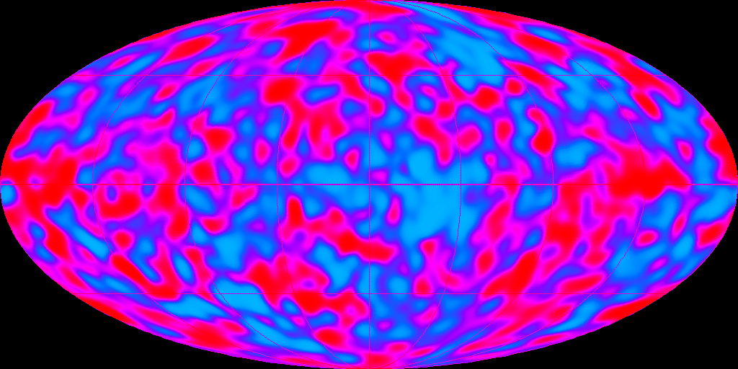
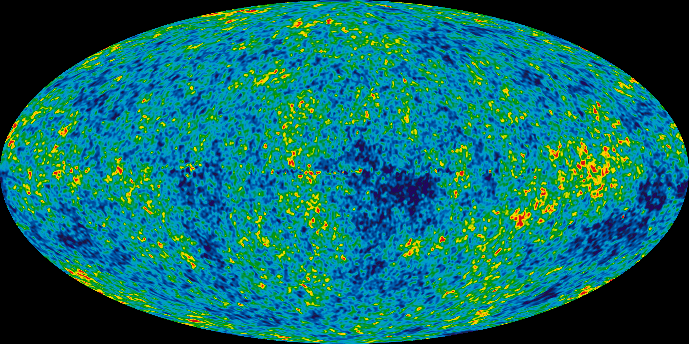
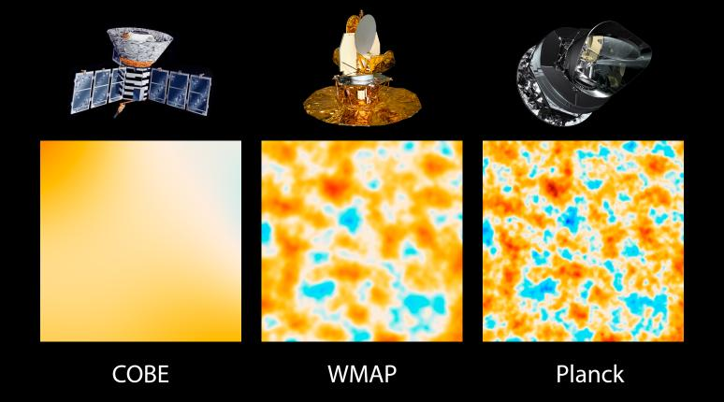
COBE-Satellit, 1989-1993
WMAP, 2001-2010
Planck-Satellit
(2013)
NASA:
COBE-Satellit (oben)
WMAP-Satellit (mitte)
Vergleich mit Planck (unten)

